Slide 1


LOO
开题
（在线教学情感评价系统）

Slide 2
PART 1
研究背景
目 录
CONTENT
PART 2
研究现状及意义
PART 3
研究内容与方法
PART 4
参考文献
第1页

Slide 3
01
研究背景
第2页

Slide 4
在计算机视觉和机器学习领域，已经探索了各种面部表情识别 (FER) 系统来对来自面部表示的表情信息进行编码。早在 20 世纪，Ekman 和 Friesen 根据跨文化研究定义了六种基本情绪。这些典型的面部表情是愤怒、厌恶、恐惧、快乐、悲伤和惊讶。轻蔑和中性随后被添加为基本情绪之一。

Slide 5
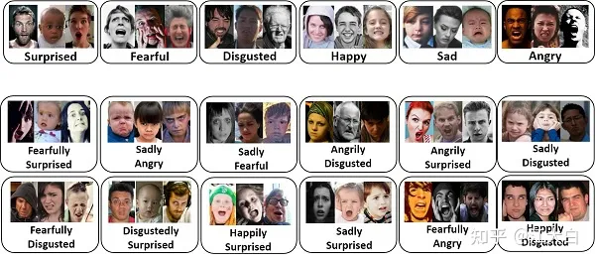
Facial Expression Recognition（FER）
RAF-DB数据集中部分数据示例
第3页

Slide 6
02
国内外研究现状及意义
第6页

Slide 7
国内外研究现状
FER算法的国内外研究现状
MAD MSAD^{[1]}
POSTER^{[2]}
EAC^{[3]}
Ada-CM^{[4]}
Scn^{[5]}
RUL^{[6]}
第4页

Slide 8
存在的问题
类间相似性，类内差异
遮挡和非正面头部
不确定性图像
在野外场景中, 一些面部表情很容易发生遮挡, 或者头部偏转，进而丢失部分或全部信息。
主要是由于面部表情模糊和注释者的主观性造成的，这阻碍了识别性能的提高。
同一类别的表情中，在某些特征上是非常不相似的，不同类别的特征在某些情况下是相似的
第5页

Slide 9
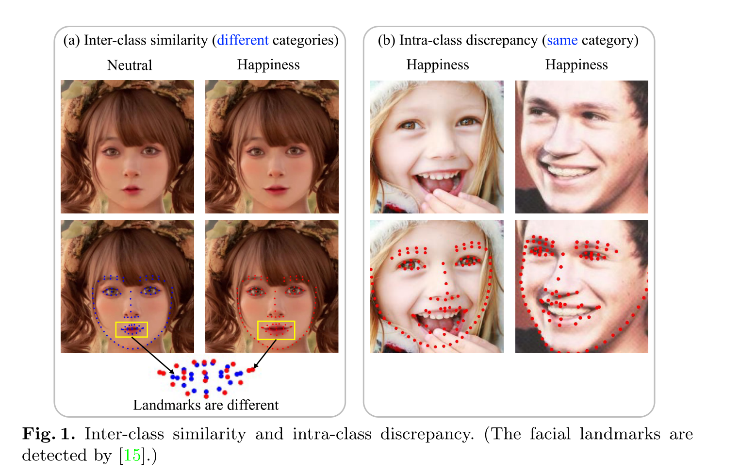
1）类间相似性大。来自不同类的表达式可能只表现出一些细微的差异。如图所示，Surprise（第 1 行）和 Anger（第 2 行）共享一个相似的嘴。区分它们的关键线索在于双眼和双眼之间的区域； 2）小的类内相似性。属于同一类别的表达方式可能具有显着不同的外观，因种族、性别、年龄和文化背景而异

Slide 10
研究意义
随着人工智能与人机交互技术的发展，人脸检测、对齐、识别技术的不断跟进，自动人脸表情分析作为临床心理学、精神病学、认知科学等学术领域中的重要研究工具，在特定测试数据库上取得了良好的效果，有着巨大的商业应用前景，例如人机交互，虚拟现实，现实增强，智能驾驶，远程医疗（如疼痛估测，自闭症关照，抑郁症识别)，课堂状态监测,测谎和娱乐互动。
人脸表情识别应用于课堂的最终目的是及时反馈课堂学生学习及教师授课状态，便于教师及时发现课堂教学中的问题，及时调整教学策略，达到提升教学效果的目的。因此，研究基于深度学习的人脸表情识别在领域的应用有十分重要的价值。

Slide 11
03
研究内容及方法
第6页

Slide 12
图像采集传输
人脸检测
表情人脸
特征获取与分类器分类
面部表情分类识别
分类
显示结果

Slide 13
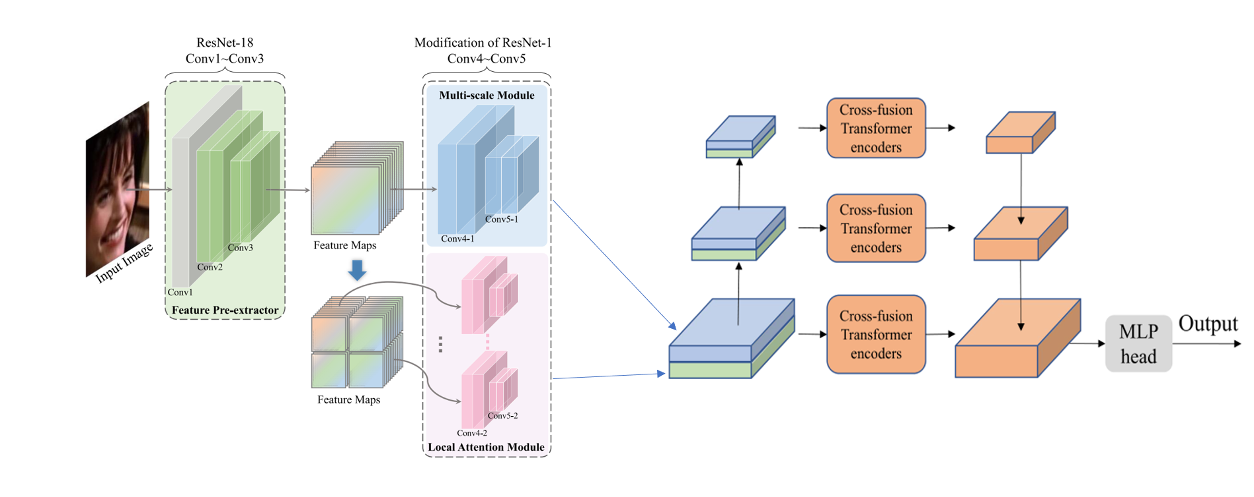
研究内容
全局多尺度网络和局部注意力特征的交叉融合TransformER 网络。设计了一个基于Transformer的交叉融合范式，能够有效地协作多尺度全局特征和局部特征，以最大限度地适当关注显著的面部区域。
第8页

Slide 14
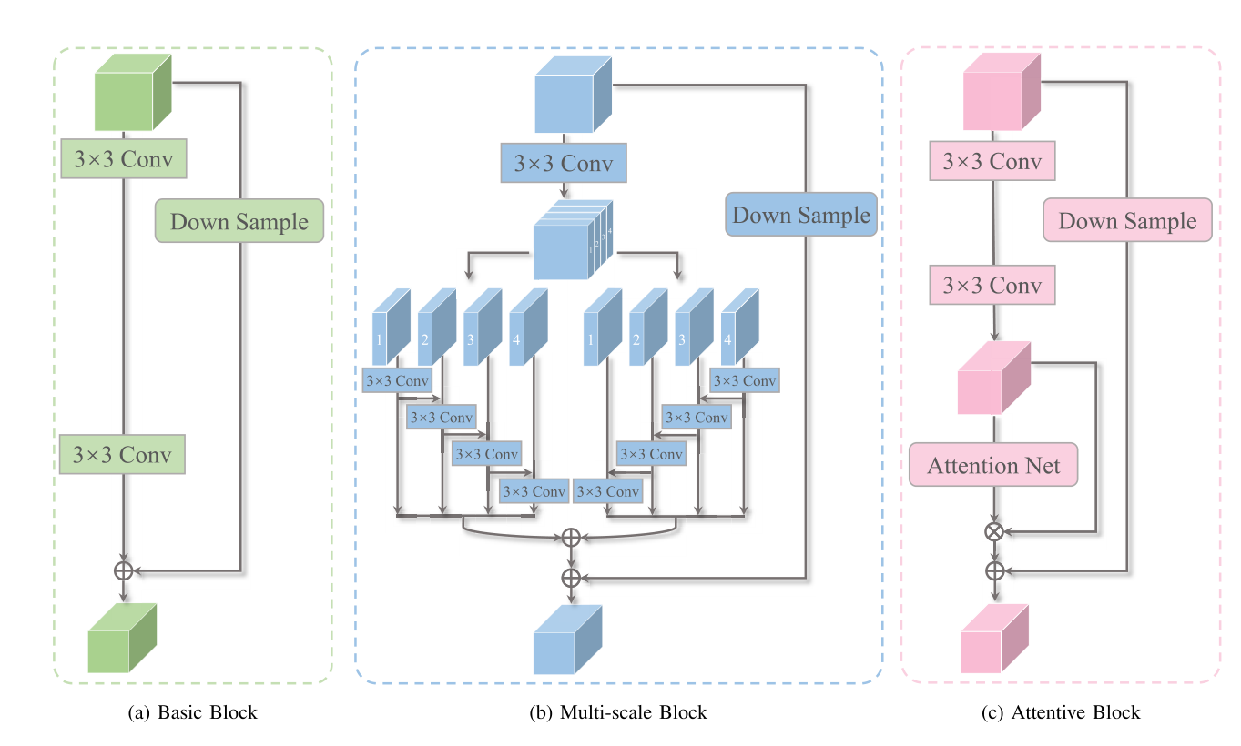
多尺度模块
不同于之前网络结构利用不同分辨率的特征来提高多尺度能力。我们提出的尺度方法可以在更细粒度级别上表示多尺度特征，并增加每个网络的感受野。

Slide 15
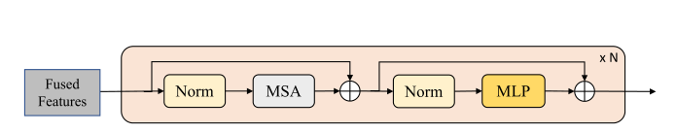
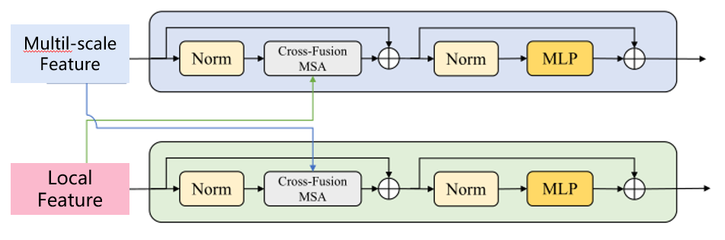
目标特征的提取算法
设计了一个由全局多尺度特征和局部特征流组成的双流网络。我们交换两个流的关键矩阵，同时在Transformer的自注意力改为交叉融合注意力，创建交叉融合操作以促进特征协作。

Slide 16
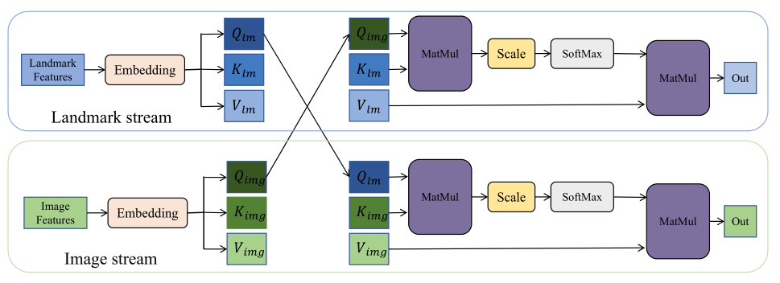


Multil-scale
Feature
Local Feature

Slide 17
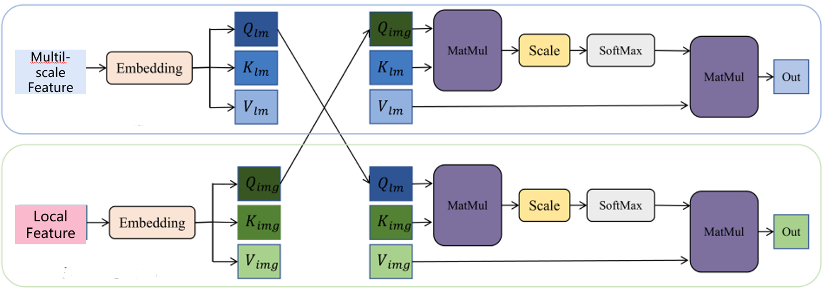
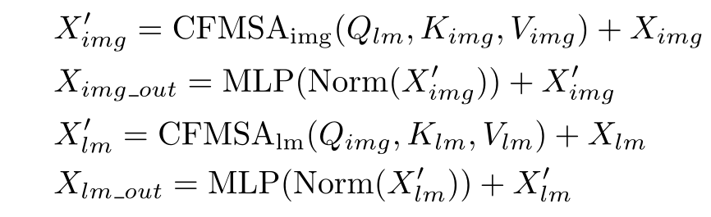
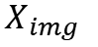
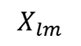
cross-fusion结构
$$X_{img}$$
$$X_{lm}$$
第11页

Slide 18
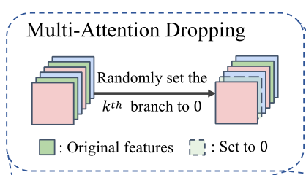
Multi-Attention Dropping (MAD)
与标准 Dropout 相比，MAD 采用一组特征图作为输入，并将每个特征图视为一个整体。在训练过程中，从一个完全设置为零的均匀分布中选择一个特征图。以概率 p1 执行丢弃操作。丢弃的特征图将不会在下层中激活

Slide 19
04
参考文献
第13页

Slide 20
[1] Xue F , Wang Q , Guo G . TransFER: Learning Relation-aware Facial Expression Representations with Transformers[C]// 2021.
[2] Zheng C , Mendieta M , Chen C . POSTER: A Pyramid Cross-Fusion Transformer Network for Facial Expression Recognition[J]. 2022.
[3] Yuhang Zhang, Weihong Deng, et al., Learn From All: Erasing Attention Consistency for Noisy Label Facial Expression Recognition, ECCV 2022
[4] Li H , Wang N , Yang X , et al. Towards Semi-Supervised Deep Facial Expression Recognition with An Adaptive Confidence Margin[J]. 2022.
[5] Wang K , Peng X , Yang J , et al. Suppressing Uncertainties for Large-Scale Facial Expression Recognition[J]. IEEE, 2020.
[6]Yuhang Zhang, Chengrui Wang, Weihong , et al. Deng Relative Uncertainty Learning for Facial Expression Recognition
[7] Zhao Z , Liu Q , Wang S . Learning Deep Global Multi-Scale and Local Attention Features for Facial Expression Recognition in the Wild[J]. IEEE transactions on image processing

Slide 21
LOGO
恳请各位老师批评指正
第17页

Slide 22
05
进度安排
第12页

Slide 23
进度安排
1
2022.11~2023.01
基于transform的表情识别算法实现
2023.02~2023.10
实现线上情感评价系统
2
3
2023.10~2024.01
撰写论文、预答辩
第13页

Slide 24
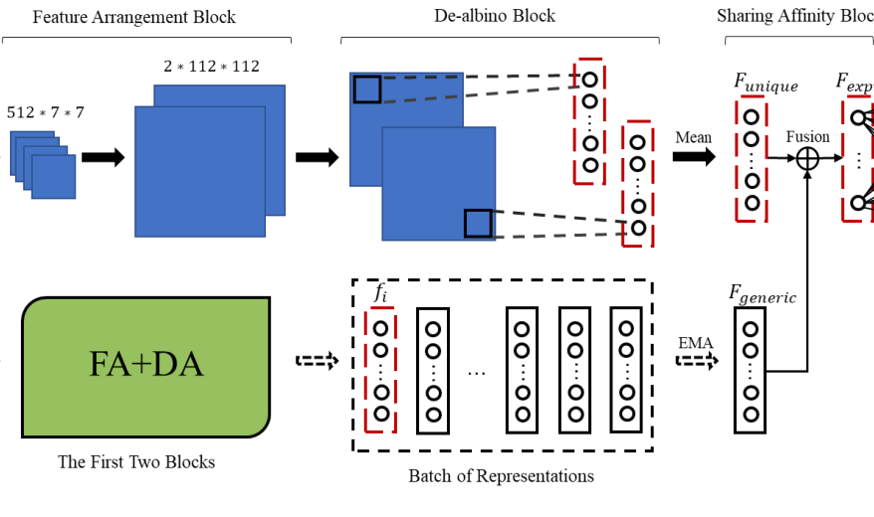

Slide 25
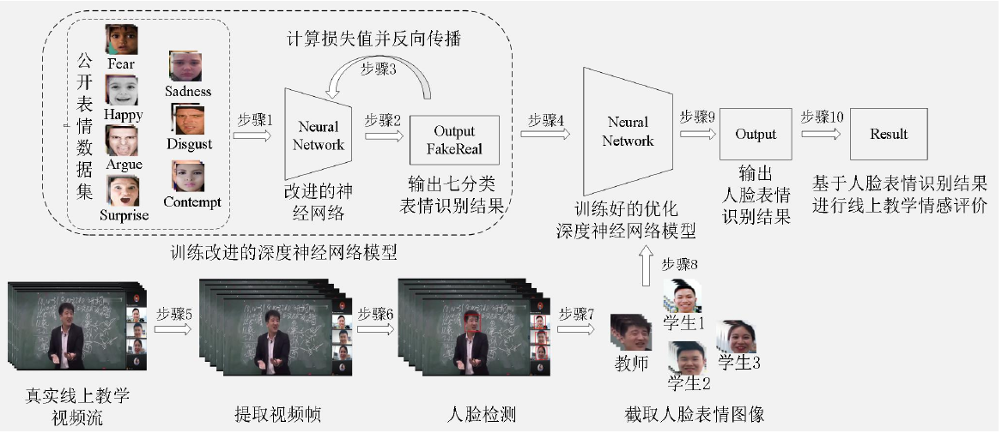
实时表情识别系统
(1)使用公开表情数据集对改进的深度神经网络进行训练(见步骤1)。
(2)神经网络模型输出七分类表情识别结果的概率值，计算损失值，并进行误差反向
传播(见步骤2、3)。
(3)获得训练过程中表情识别准确率最优的深度神经网络模型(见步骤4)。
(4)对真实线上课堂视频流进行读取与解码，得到视频帧(见步骤5)。
(5)对提取的视频帧进行人脸检测(见步骤6)。
(6)根据人脸检测框裁剪获取人脸图像(见步骤7)。
(7)将人脸图像输入训练好的人脸表情识别准确率最高的深度网络模型(见步骤8)。
(8)神经网络模型输出对应的识别结果(见步骤9)。
(9)基于识别结果，加以判断与分析，生成当前线上教学情感评价结果(见步骤10)。
表情识别系统总体流程

Slide 26
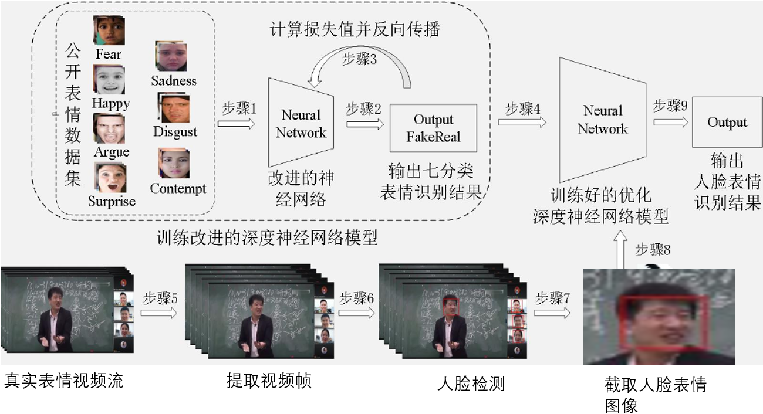
实时表情识别系统
(1)使用公开表情数据集对改进的深度神经网络进行训练(见步骤1)。
(2)神经网络模型输出七分类表情识别结果的概率值，计算损失值，并进行误差反向
传播(见步骤2、3)。
(3)获得训练过程中表情识别准确率最优的深度神经网络模型(见步骤4)。
(4)对真实表情视频流进行读取与解码，得到视频帧(见步骤5)。
(5)对提取的视频帧进行人脸检测(见步骤6)。
(6)根据人脸检测框裁剪获取人脸图像(见步骤7)。
(7)将人脸图像输入训练好的人脸表情识别准确率最高的深度网络模型(见步骤8)。
(8)神经网络模型输出对应的识别结果(见步骤9)。
表情识别系统总体流程

Slide 27
我们设计了一个由图像流和地标流组成的双流网络。我们交换两个流的关键矩阵，创建交叉融合操作以促进特征协作。具体来说，通过执行此操作，我们使图像特征能够受到来自地标的显着区域的一些先验知识的指导。同样，地标流的表示在通过块操作移动时提供了来自图像特征的全局上下文。通过这种方式，我们促进了更好的上下文理解，以减轻类内差异和类间相似性。

Slide 28
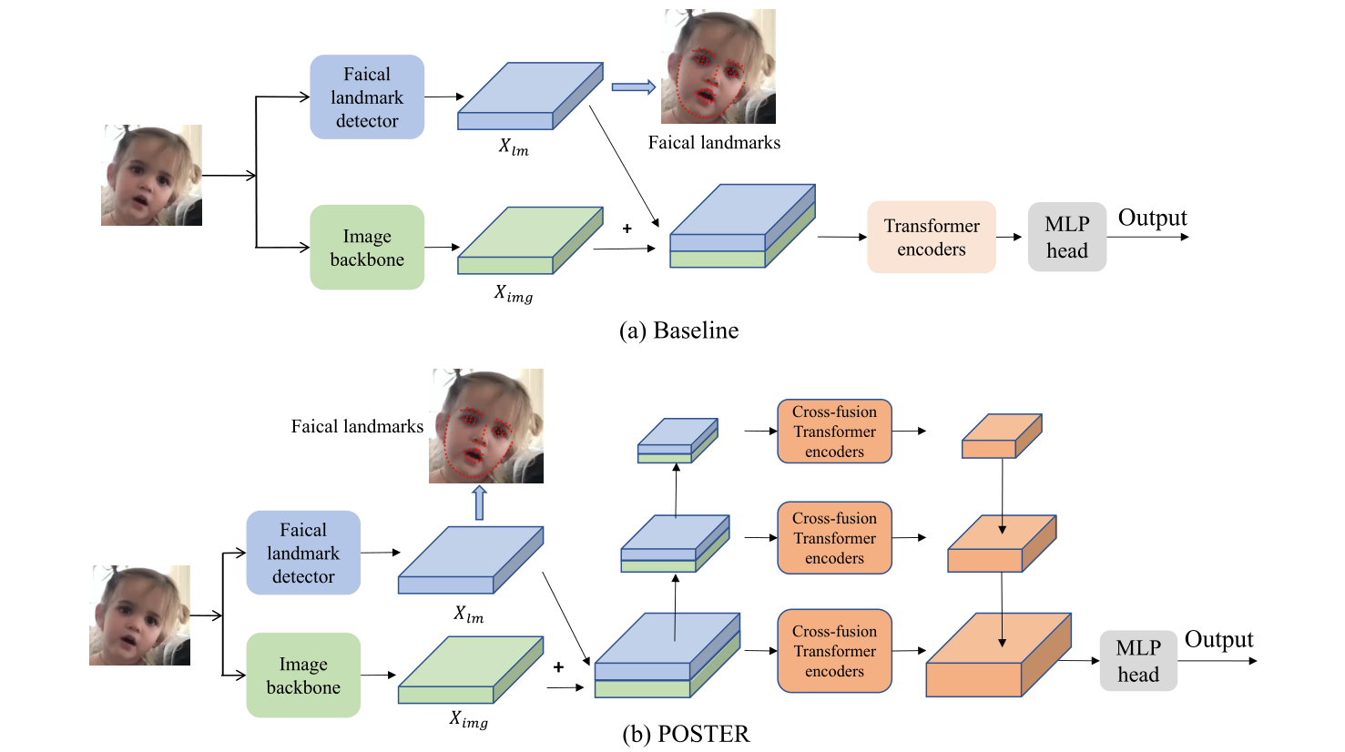

Slide 29
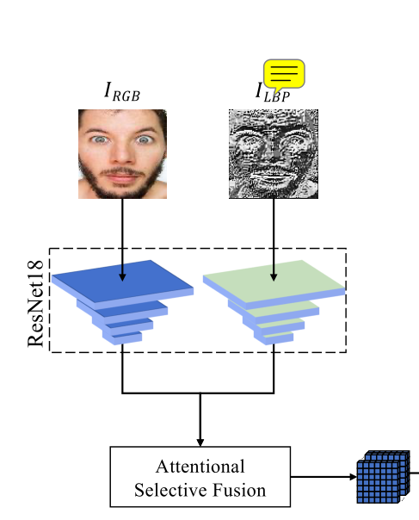
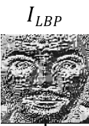
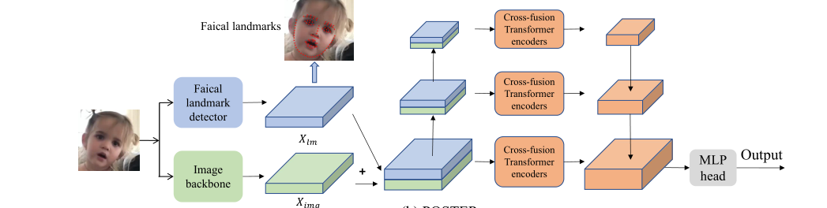

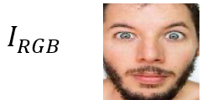
A Pyramid Cross-Fusion Transformer
Network
第12页

Slide 30
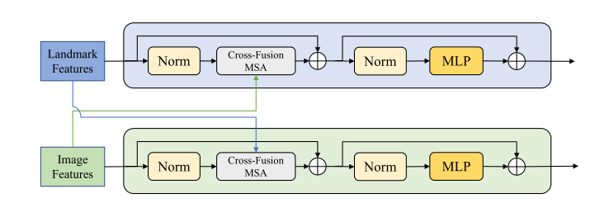
Multil-scale
Feature
Local Feature

Slide 31
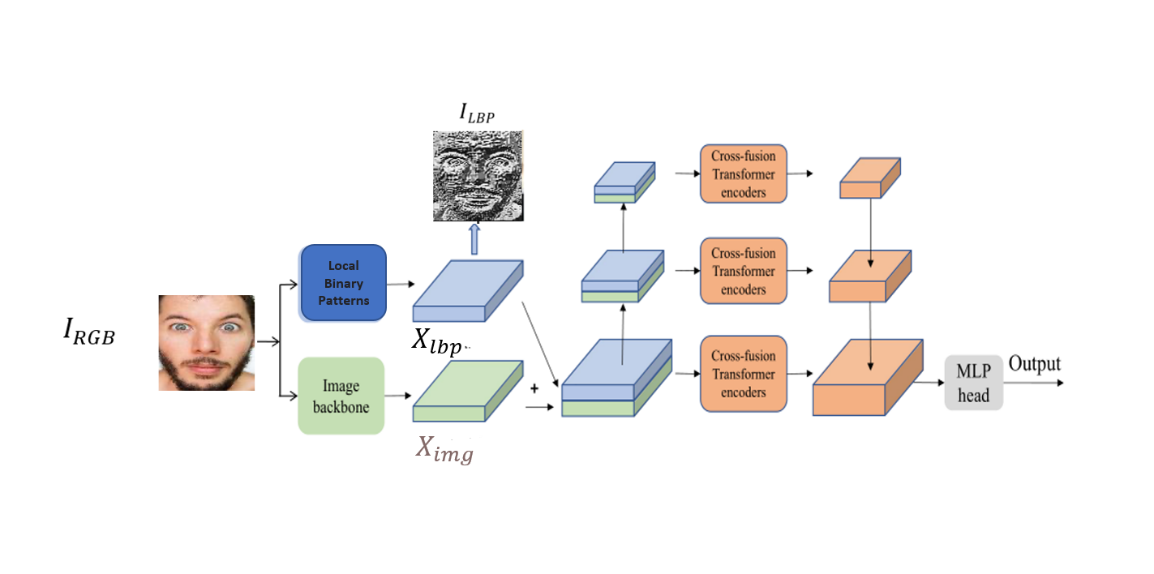
交叉融合 TransformER 网络（POSTER）。具体来说，我们设计了一个基于Transformer的交叉融合范式，能够有效地协作面部纹理和直接图像特征，以最大限度地适当关注显着的面部区域。

Slide 32
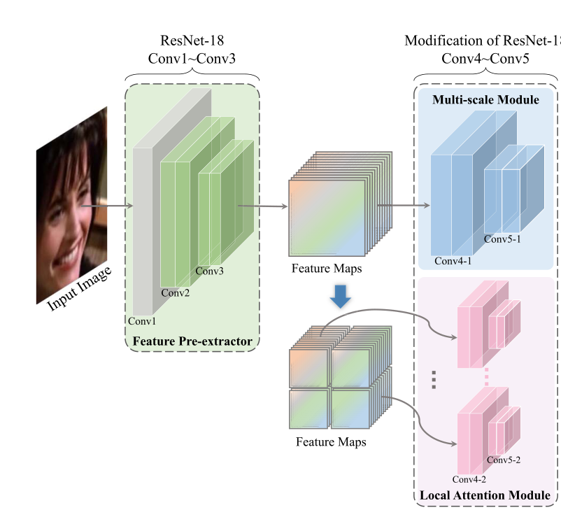
研究内容
cross-fusion
Transformer
cross-fusion
Transformer
MLP
head
Output
cross-fusion
Transformer
第8页

Slide 33



Slide 34
线上教学情感评价
对学生课堂图像iｍg进行人脸表情识别，分别输出该张图像中这７种表情的人数，之后计算当前时刻课堂中的所有学生整体的表情值。厌恶、恐惧、悲伤、高兴、惊讶、愤怒、中性对不同表情分别进行计分得出一个评价分数，设置一个阈值，若低于我们设置的阈值就对教师进行提示，当前课堂氛围比较低迷；若高于这个阈值，则反应课堂纪律太差，也会给予相应的提示。另外教师的表情也对教学情感评价有一定的参考价值，也可以纳入考量。
线上教学情感评价方法主要通过课堂中教师和学生的表情的活跃度评价课堂教学情感，并从一个侧面判断教学效果。

Slide 35
人脸表情识别系统如图
人脸表情识别由于开源表情数据库目前已经比较多，图像获取难度不大，人脸检测算法也比较成熟，已经发展成为一个独立的研究方向，因此人脸表情识别的研究主要体现在系统的后面两个步骤：特征提取和特征分类上。

Slide 36
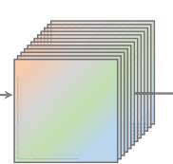
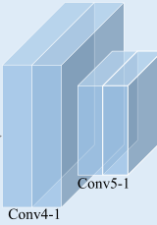
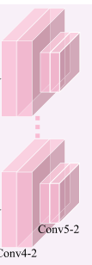

多尺度模块
交叉融合Transformer
交叉融合
Transformer
多层感知机
输出
交叉融合
Transformer
特征图
输入图像
特征图
局部特征模块

Slide 37
